Slide 1
Українці будуть бідними, поки самі не захочуть цього змінити
Володимир Голомб,
аналітик texty.org.ua
та case-ukraine.com.ua

Slide 2
Масштабна і тривала незадоволеність населення своїм матеріальним станом спотворює його мислення і соціальну поведінку, чим перешкоджає зростанню економіки країни
#PAIC 12.02.18 02/16

Slide 3
І Економіка і добробут нації ІІ Масштаб бідності в Україні ІІІ Бюджету на всіх не вистачить ІV Втрачені дороговкази

Slide 4
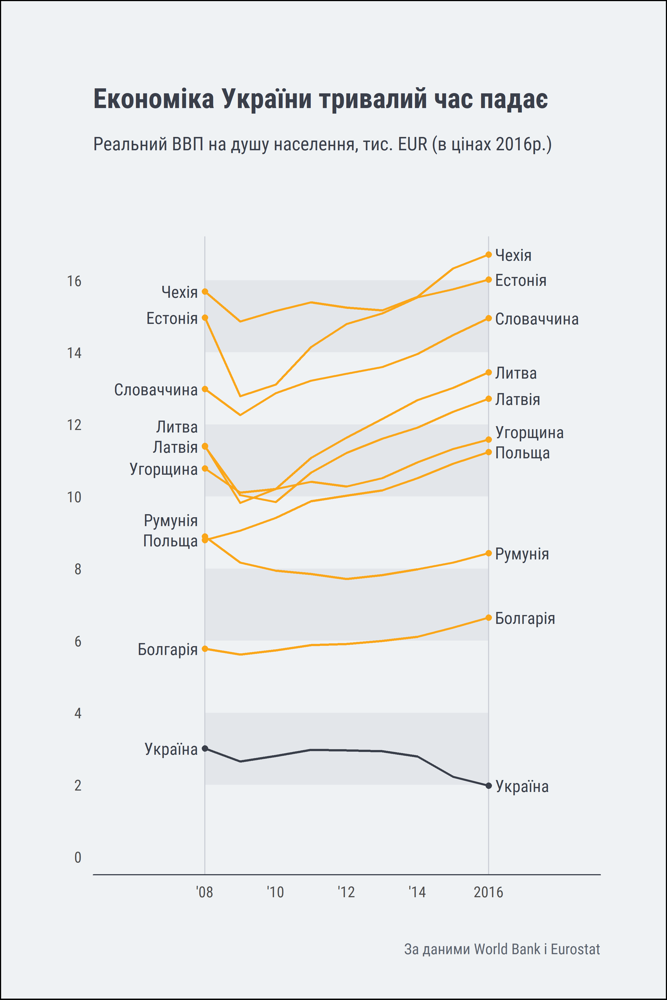
#PAIC 12.02.18 04/16

Slide 5
І Економіка і добробут нації ІІ Масштаб бідності в Україні ІІІ Бюджету на всіх не вистачить ІV Втрачені дороговкази

Slide 6
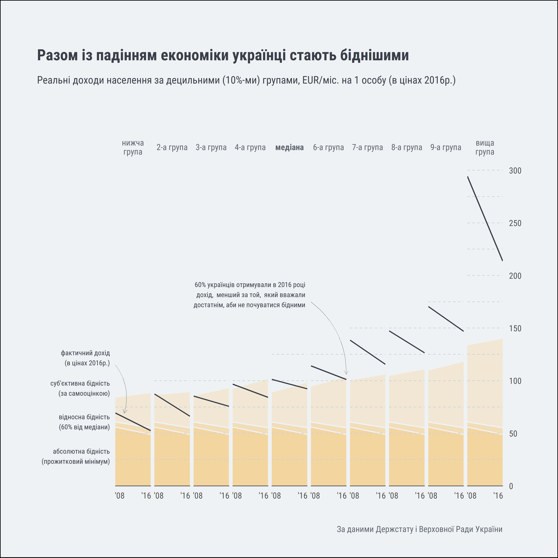
#PAIC 12.02.18 06/16

Slide 7
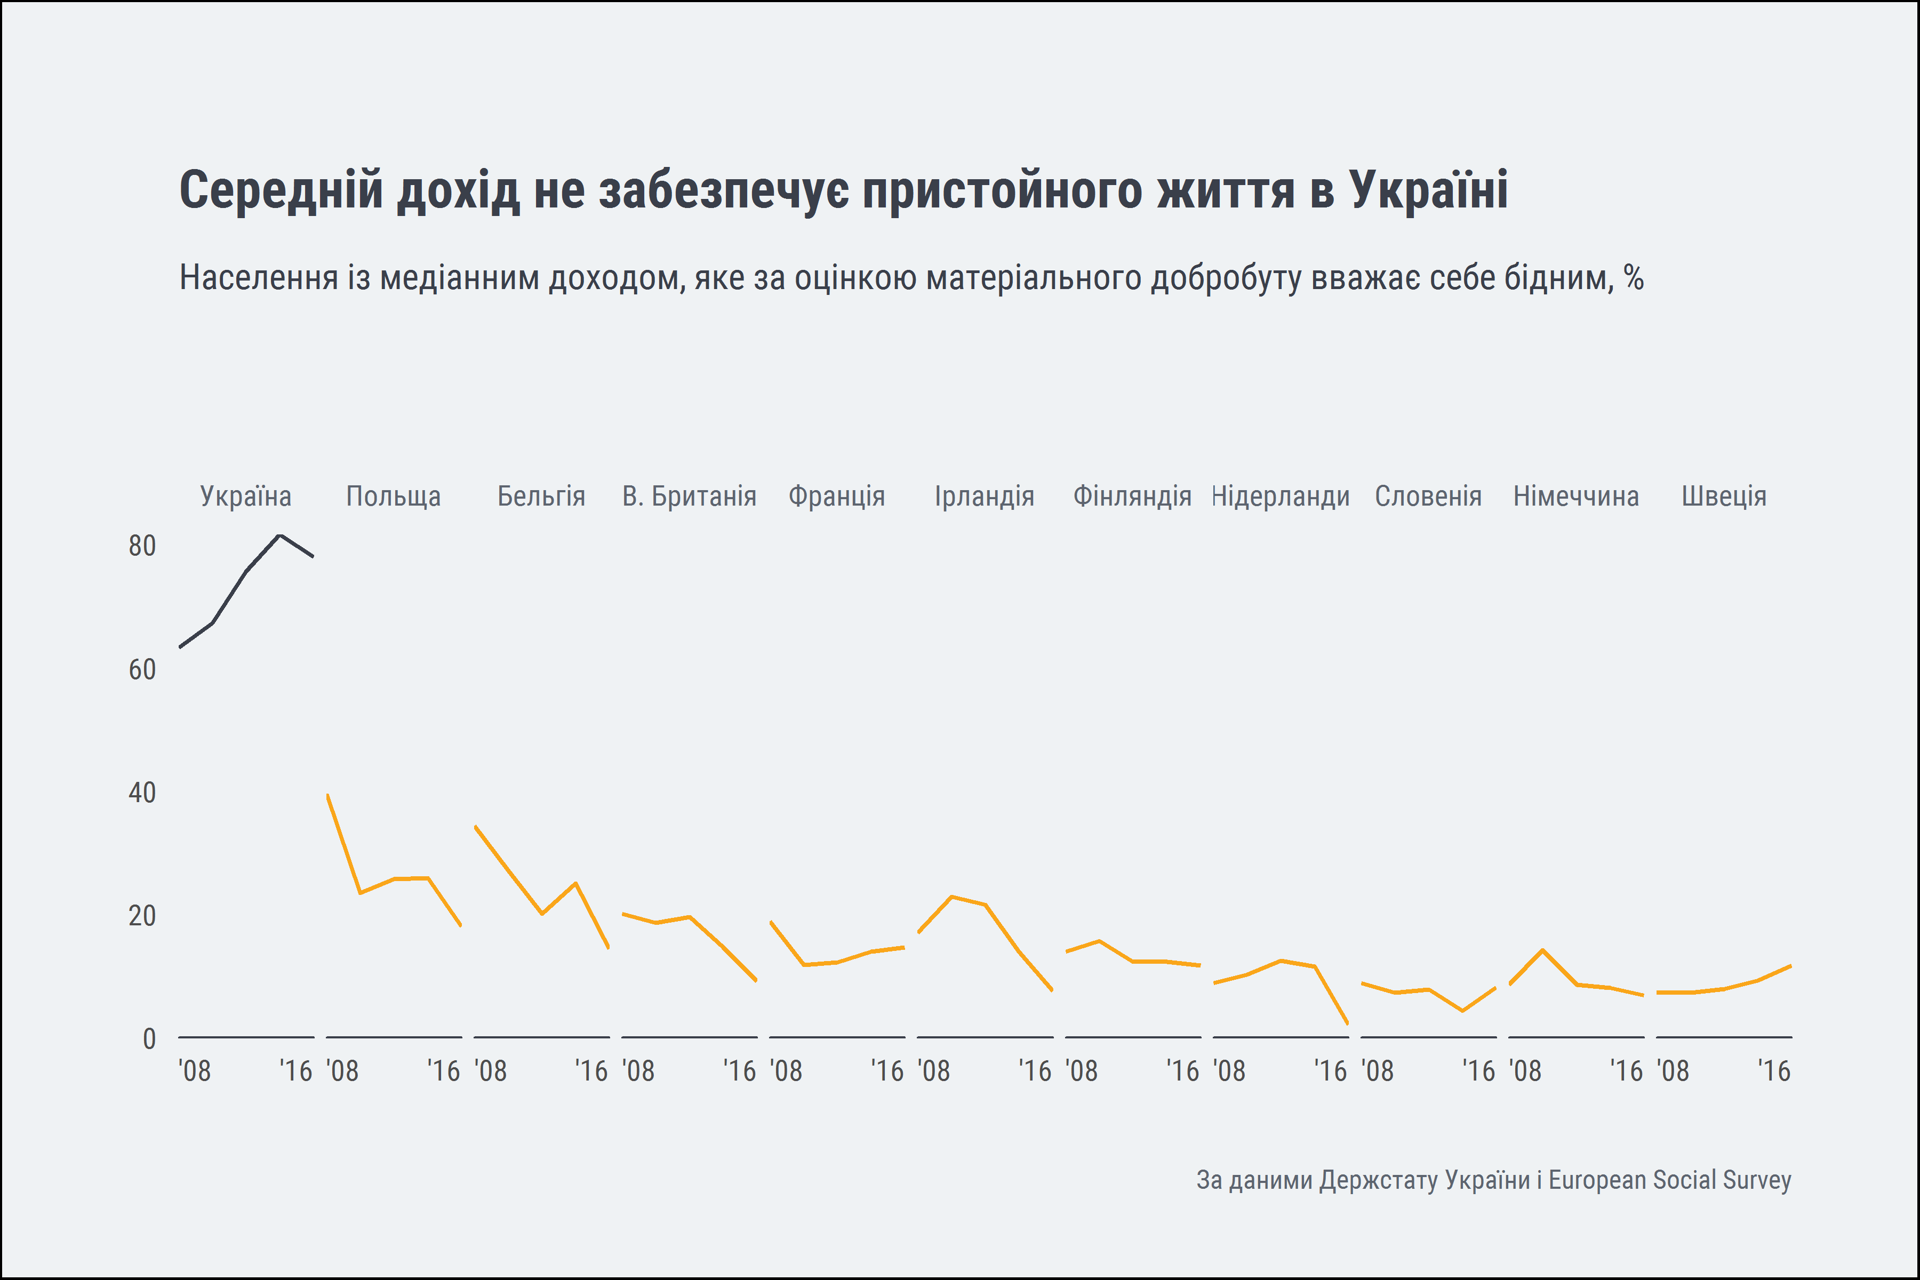
#PAIC 12.02.18 07/16

Slide 8
І Економіка і добробут нації ІІ Масштаб бідності в Україні ІІІ Бюджету на всіх не вистачить ІV Втрачені дороговкази

Slide 9
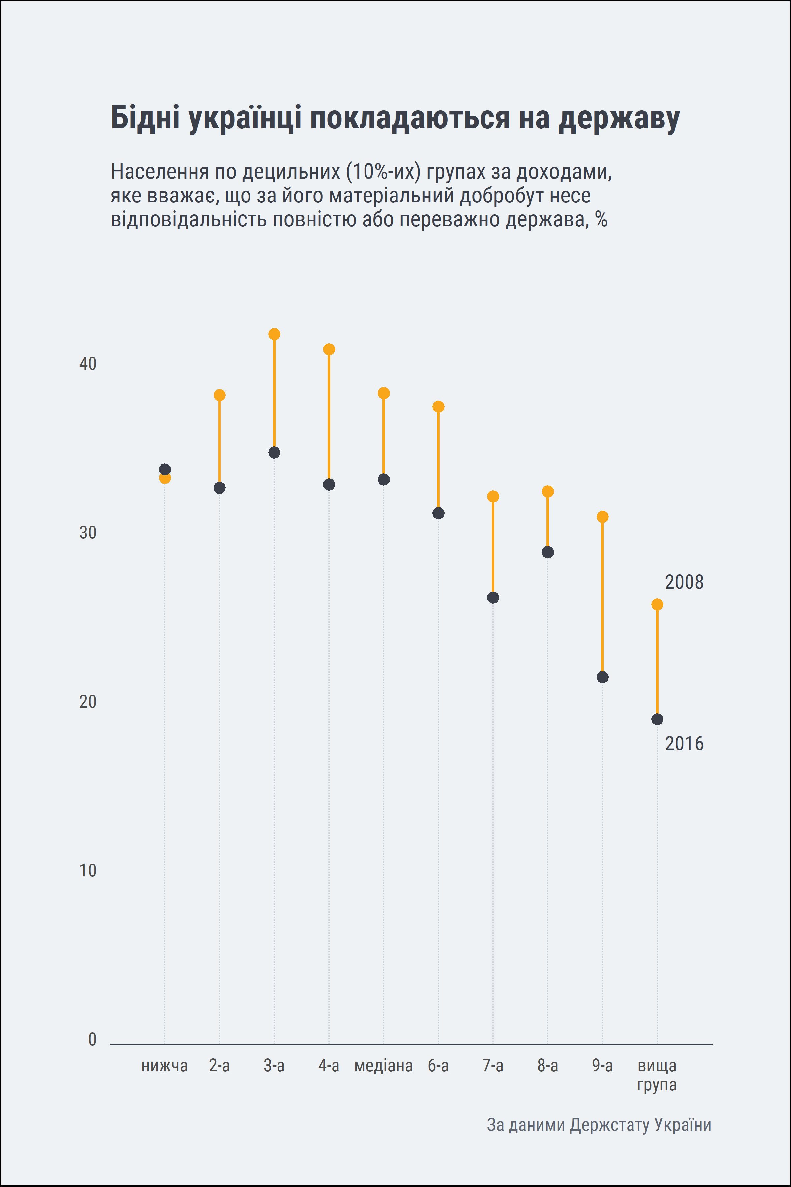
#PAIC 12.02.18 09/16

Slide 10
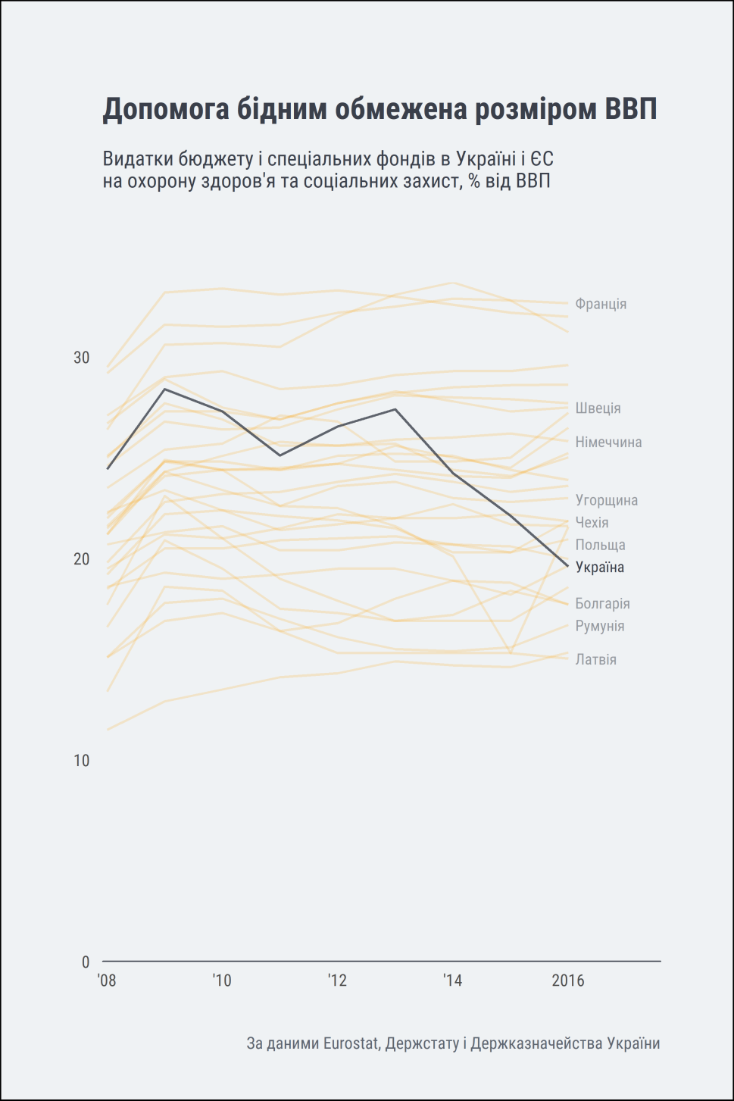
#PAIC 12.02.18 10/16

Slide 11
І Економіка і добробут нації ІІ Масштаб бідності в Україні ІІІ Бюджету на всіх не вистачить ІV Втрачені дороговкази

Slide 12
ЕФЕКТИВНЕ СУСПІЛЬСТВО:
необов’язковість природних ресурсів
наснага до праці
вдосконалення технологій
інвестування в інфраструктуру
#PAIC 12.02.18 12/16

Slide 13
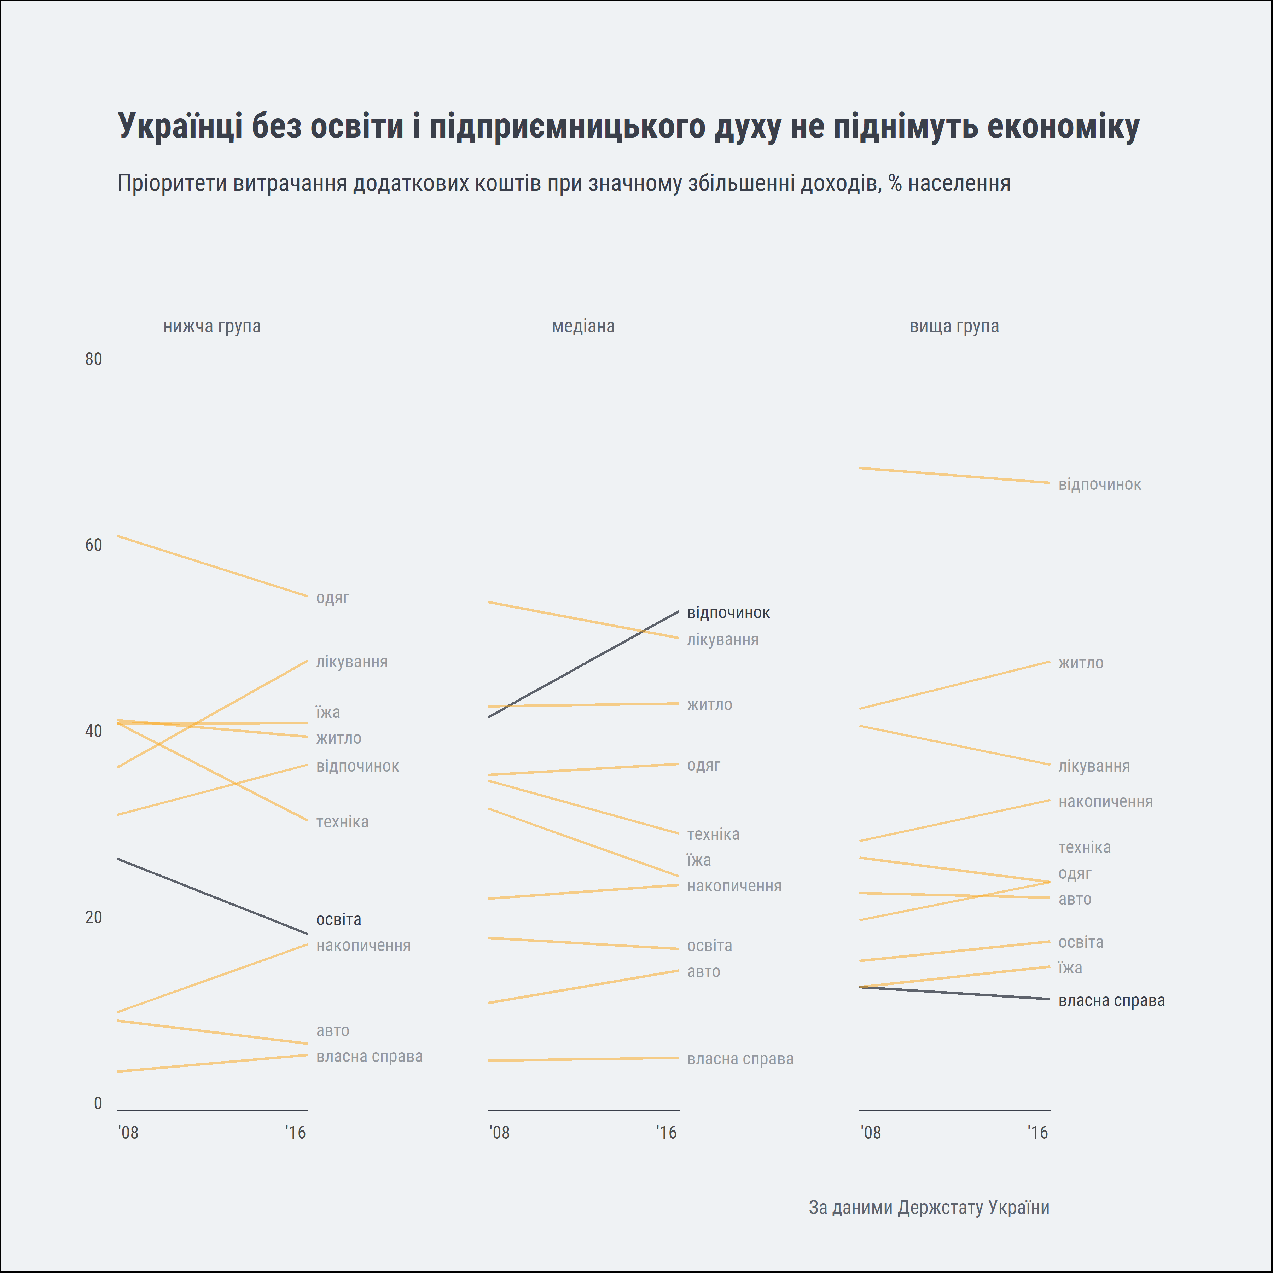
#PAIC 12.02.18 13/16

Slide 14
НЕ
ЕФЕКТИВНЕ СУСПІЛЬСТВО:
необов’язковість природних ресурсів
наснага до праці – «культ» відпочинку
вдосконалення технологій – небажання вчитися
інвестування в інфраструктуру – ділова пасивність
#PAIC 12.02.18 14/16

Slide 15
Люди, які ідентифікують себе як бідні, не задоволені своїм суспільним становищем, схильні перекладати відповідальність за свій добробут на зовнішні обставини, і залишаються бездіяльними в очікуванні кращого майбутнього
#PAIC 12.02.18 15/16

Slide 16
Українці будуть бідними, поки самі не захочуть цього змінити
Володимир Голомб
067-612-78-24
wldmrgml@gmail.com
texty.org.ua case-ukraine.com.ua
#PAIC 12.02.18 16/16

